Slide 1





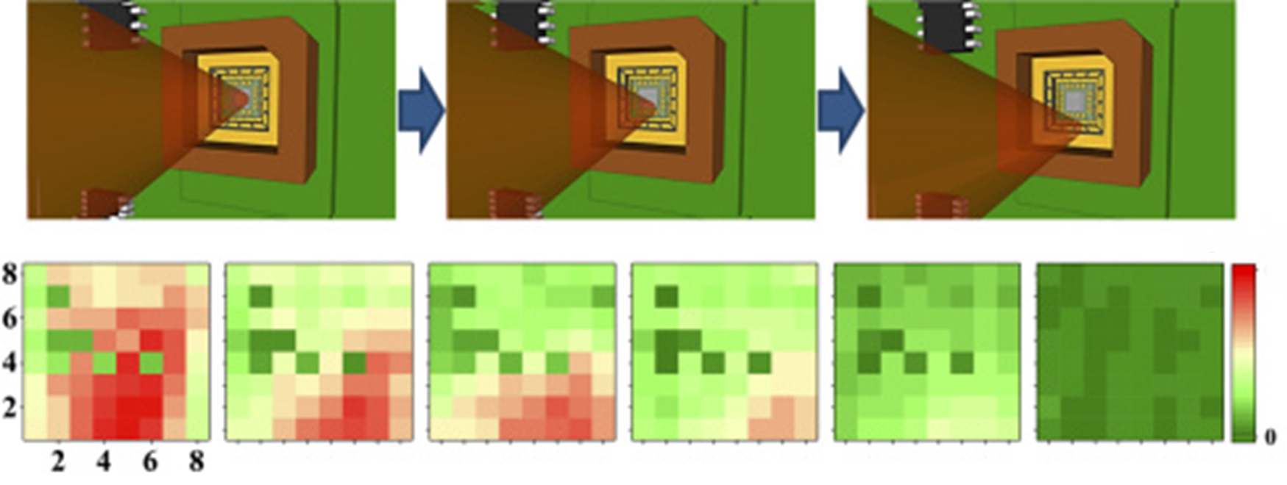
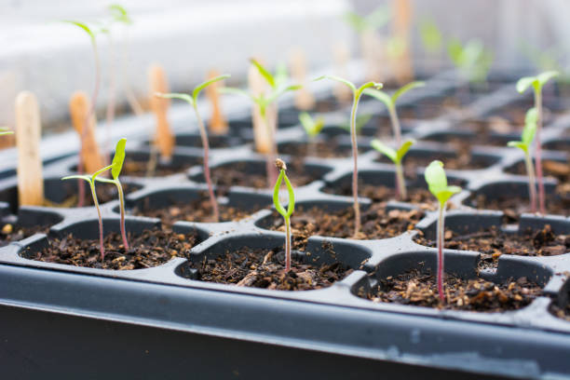
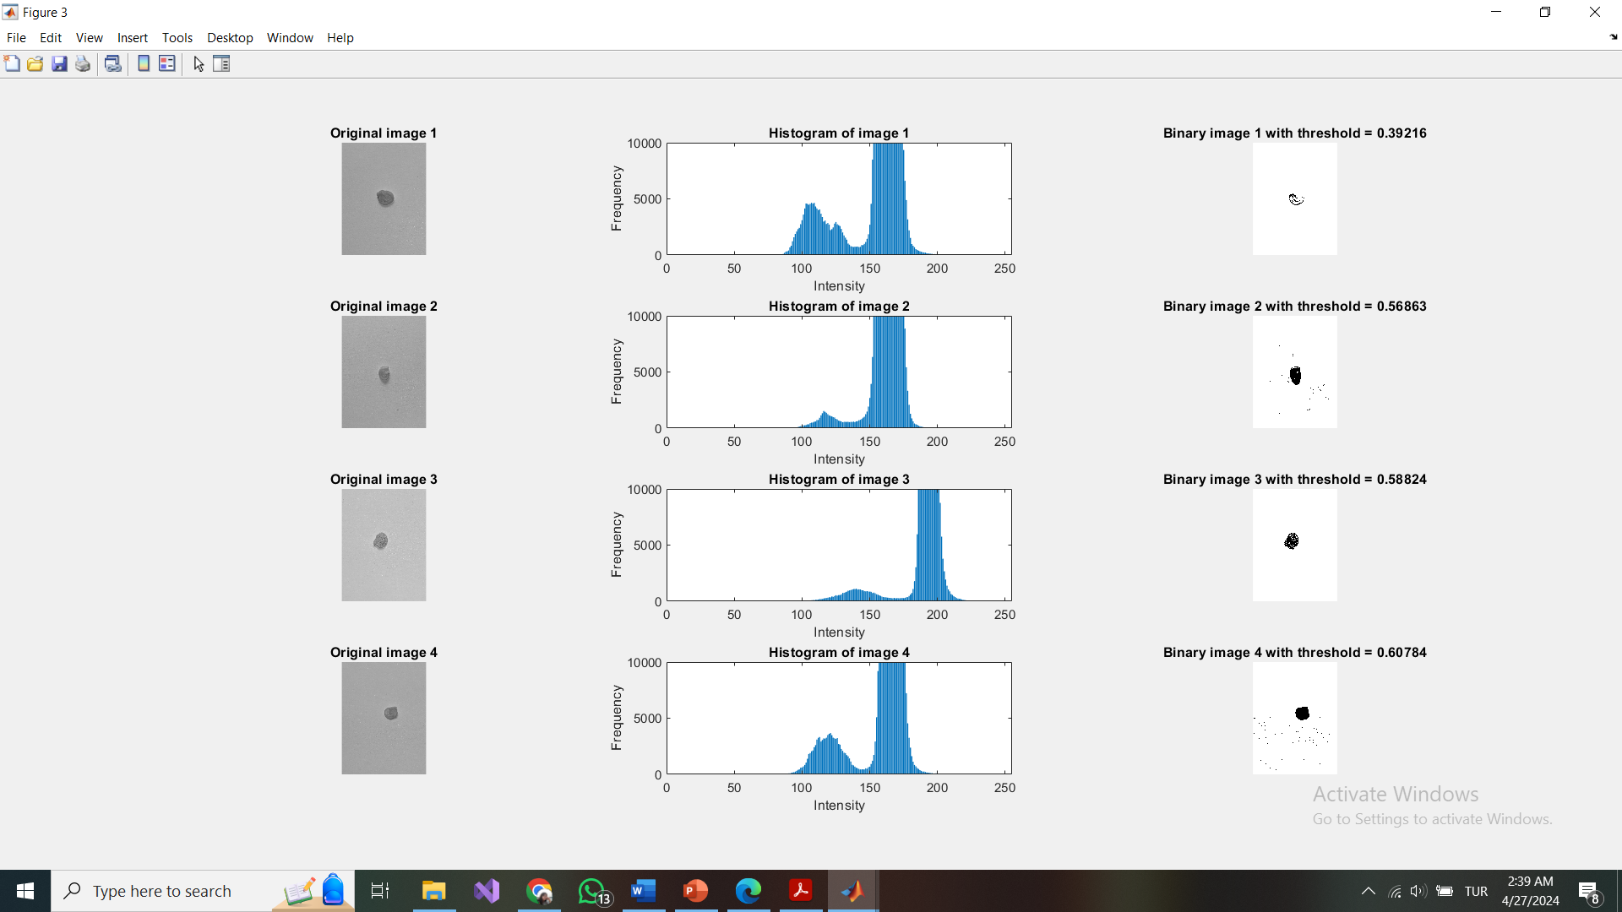
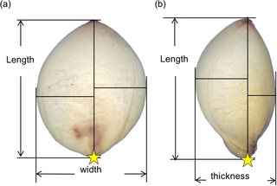
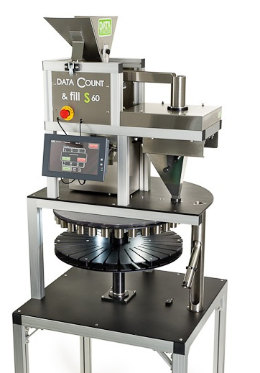
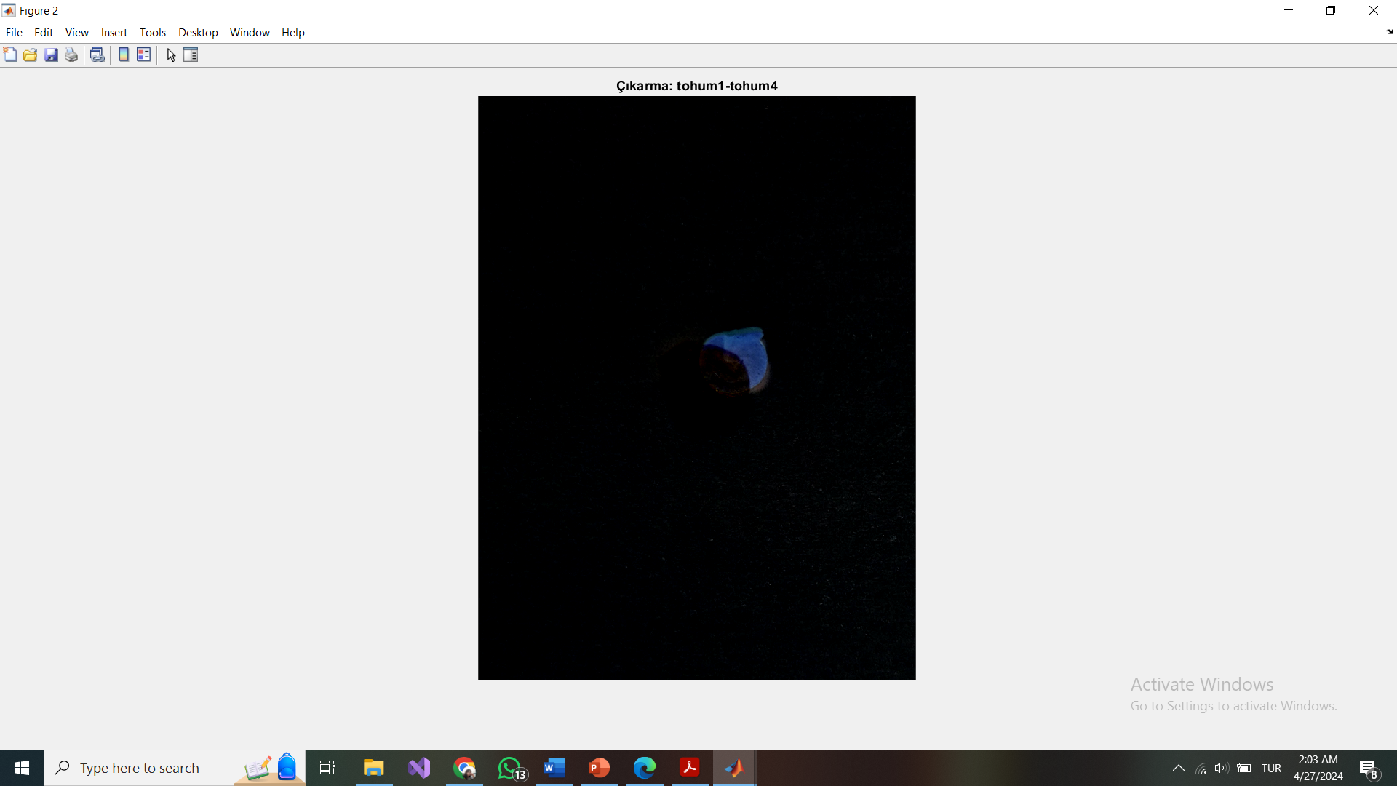
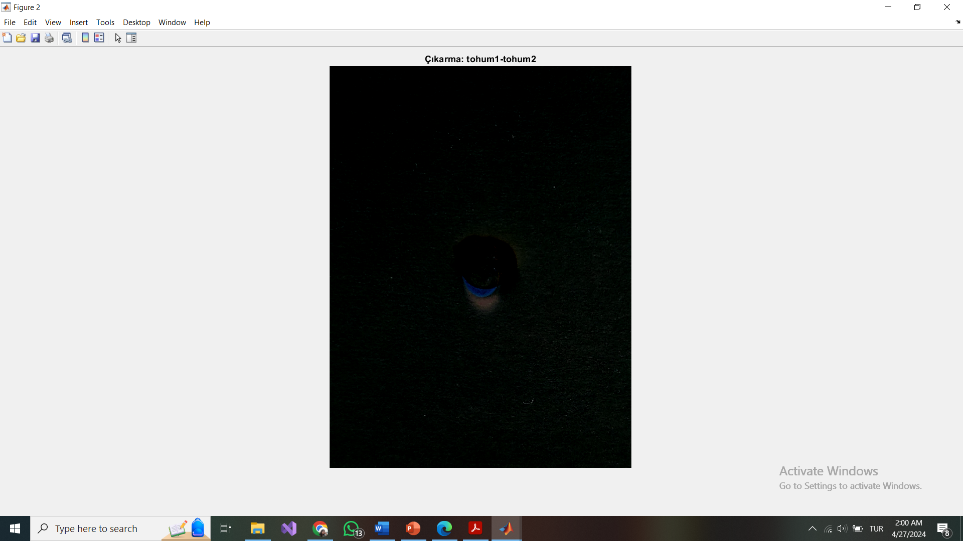
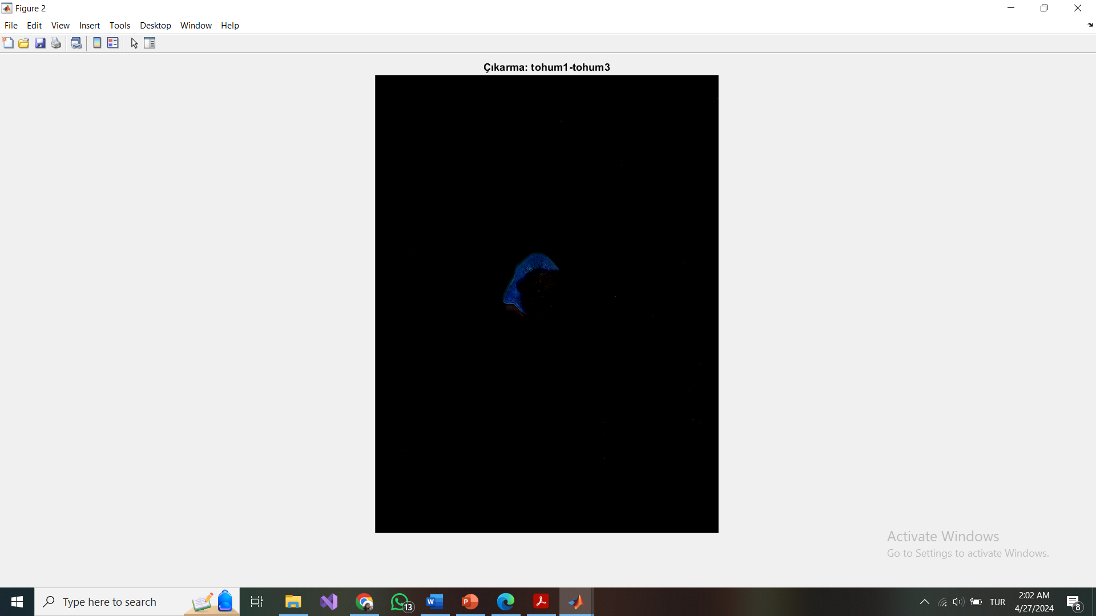
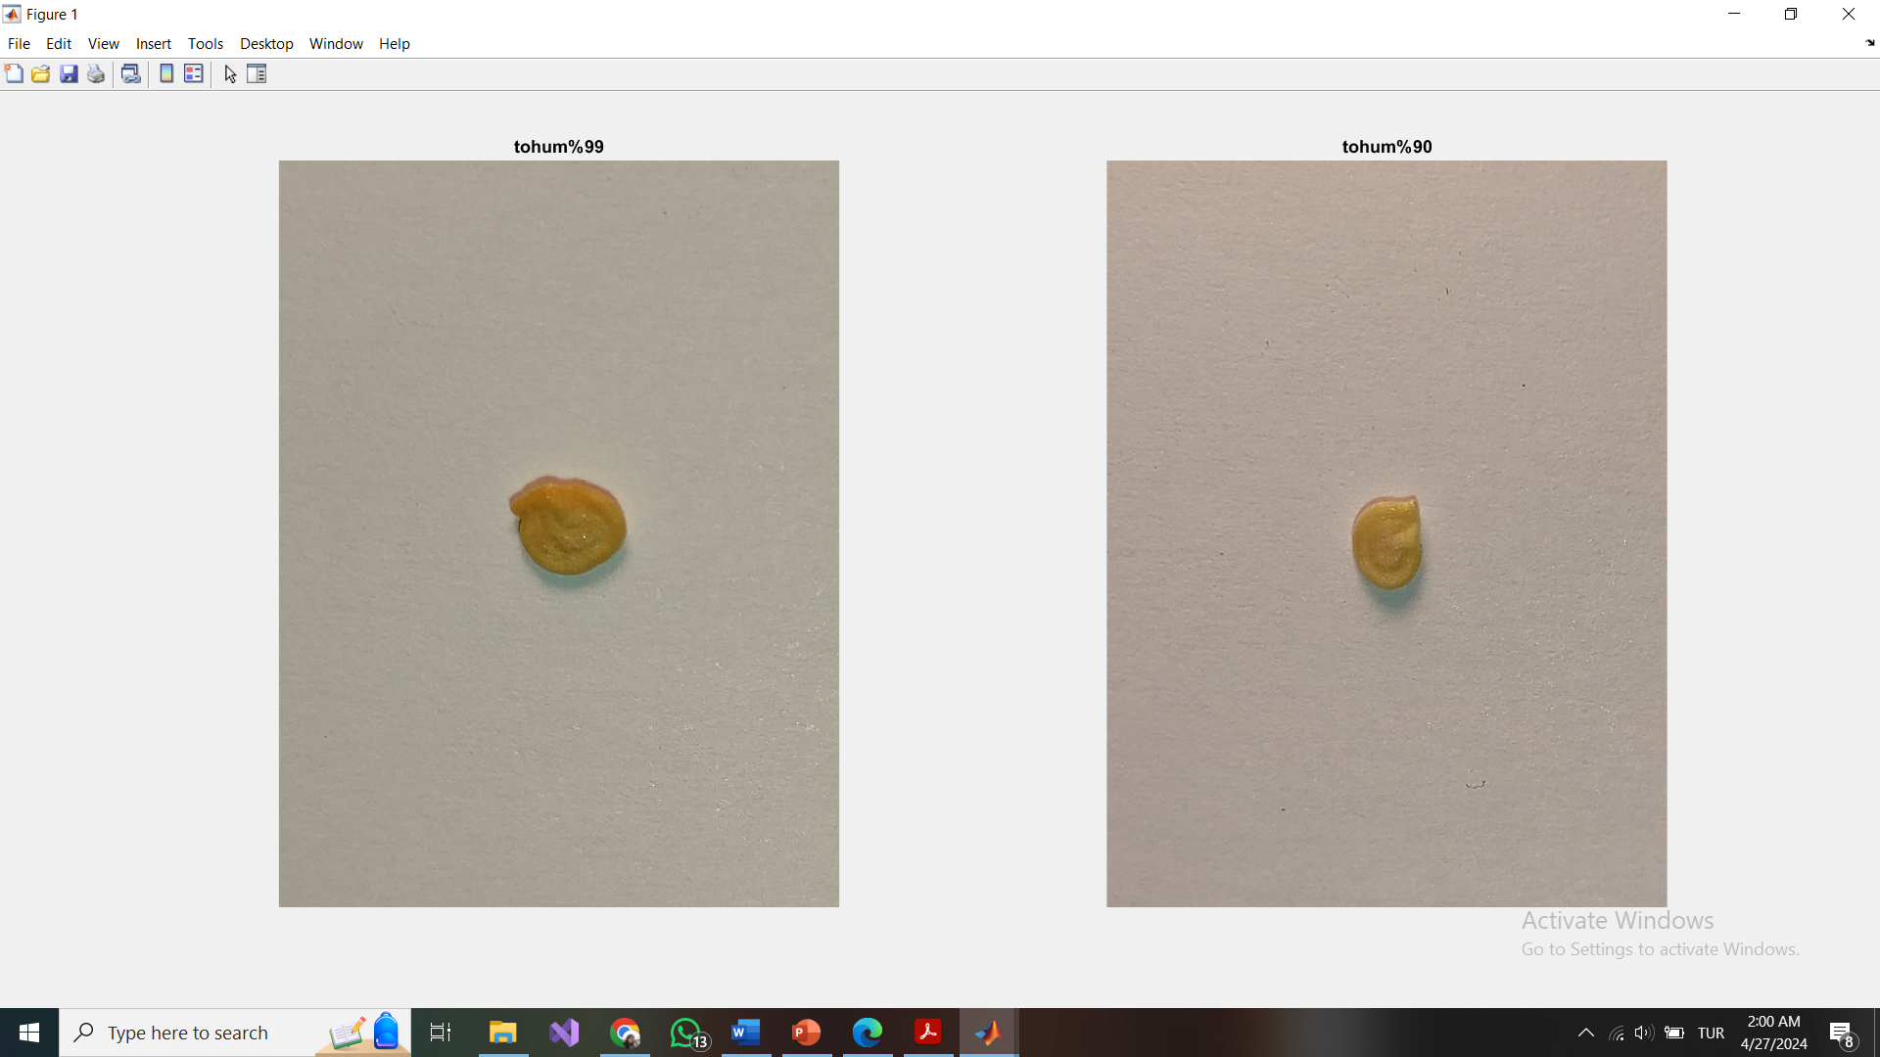
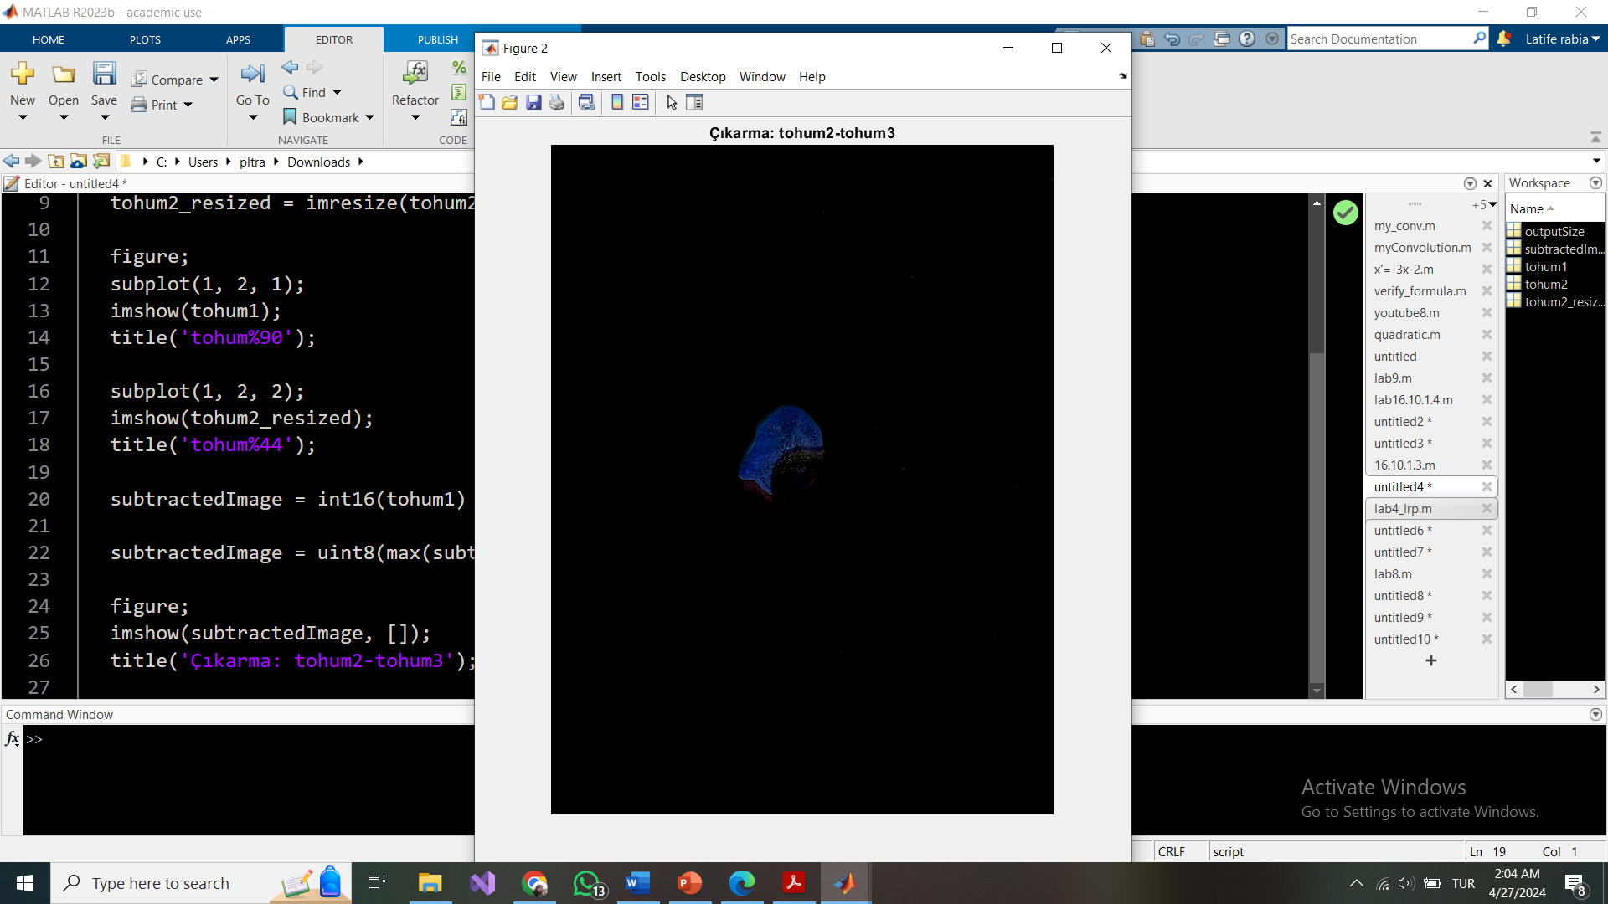
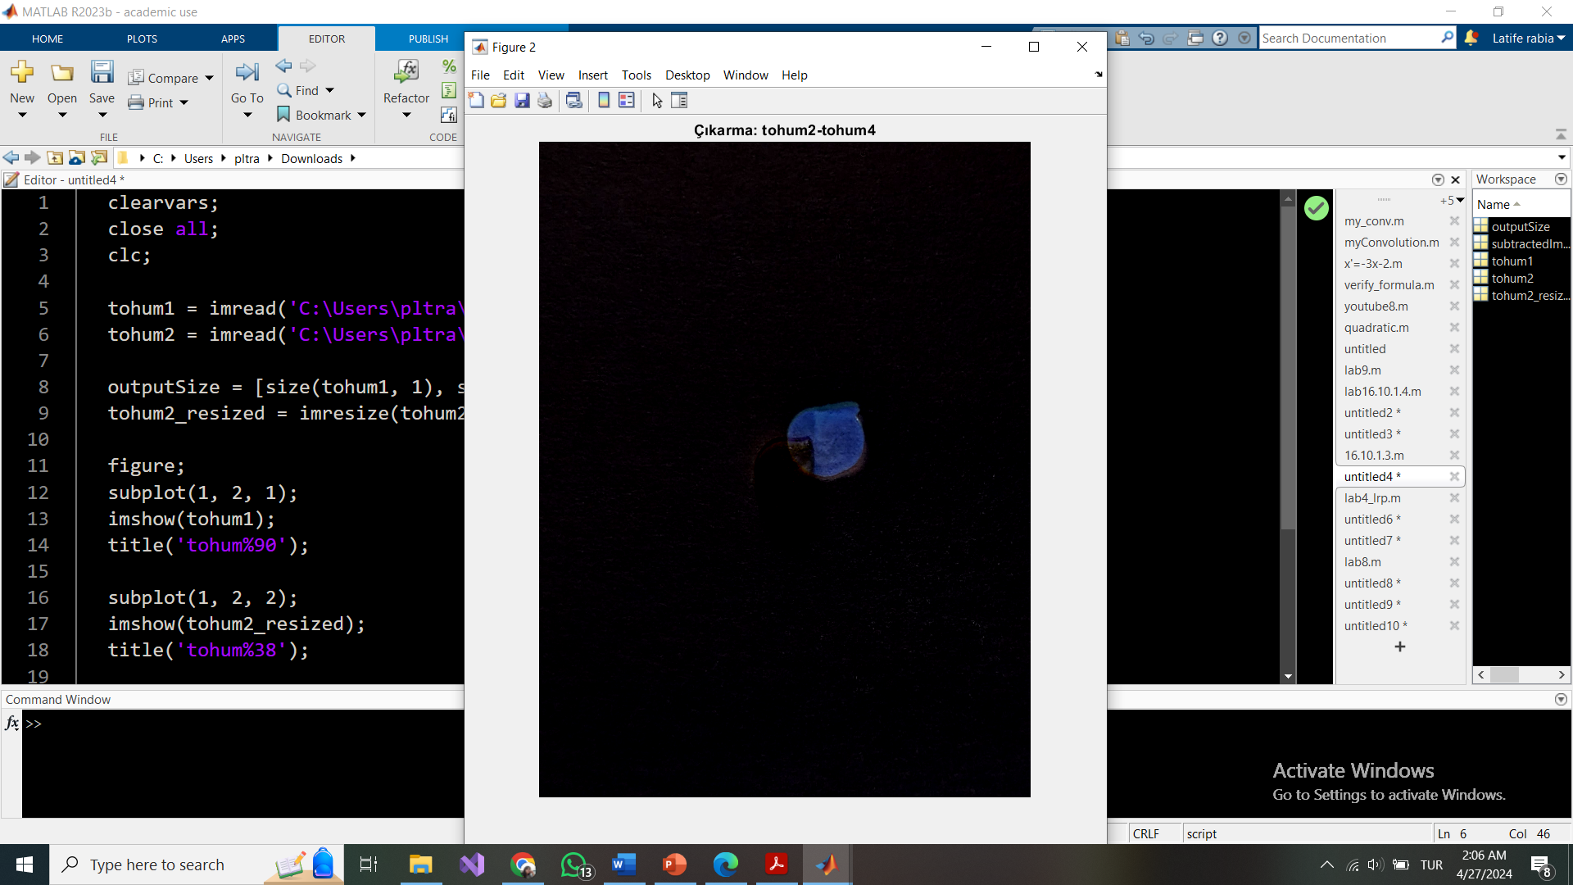
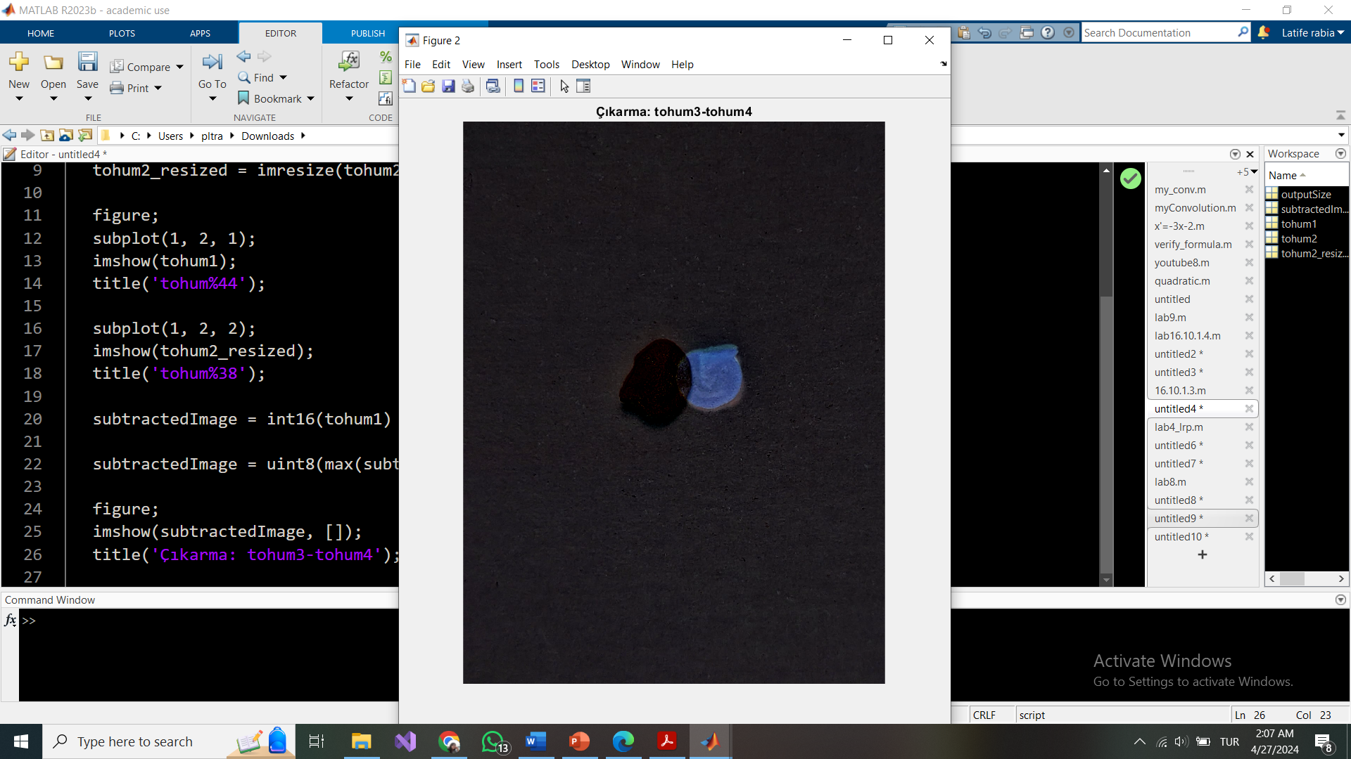
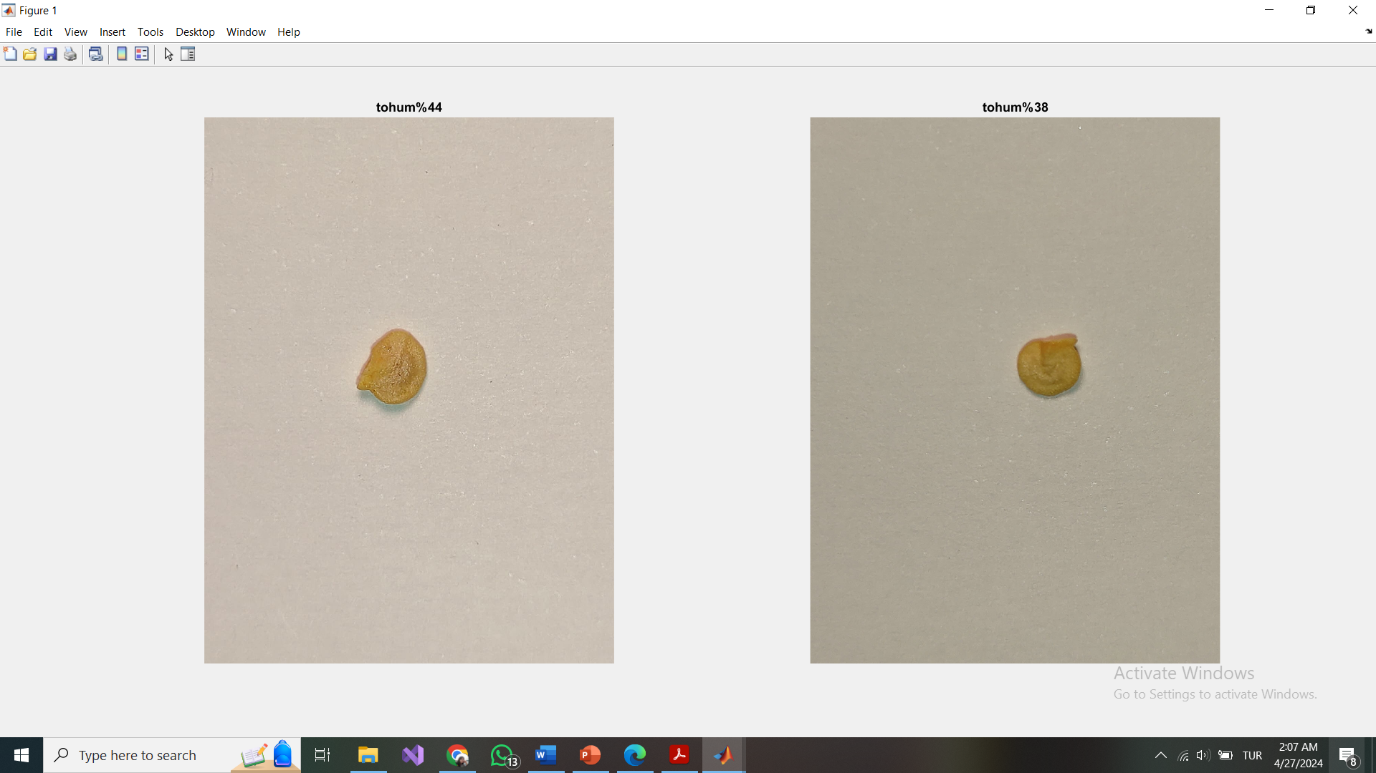
ÜNİVERSİTE LOGONZ
FAKÜLTE LOGONUZ
TOHUM ÇİMLENME TAHMİNİ
Latife Rabia POLAT
Akdeniz Üniversitesi, Mühendislik Fakültesi, Elektrik- Elektronik Mühendisliği Bölümü, Antalya/Türkiye
ORCID No: 0009-0006-6376-2805
Çalışma, geleneksel tohum değerlendirme yöntemlerinin zaman alıcı ve hata yapmaya açık olduğunu belirterek, tohum çimlenme oranlarını tespit eden ve yüksek verimli çimlenme deneyleri için tahminler sunan bir makine öğrenimi yaklaşımı öneriyor.
Makine öğrenimi algoritmaları kullanılarak tohum çimlenme oranlarının hızlı ve doğru bir şekilde değerlendirilmesi sağlanmaktadır. Girişimiz, tohum görüntülerinin ve örnek tohum veri kümelerinin girişi ile başlar ve istenmeyen tohumları ayıklar.
Bu yaklaşım, insan el gücünün azaltılmasına katkıda bulunurken tarım sektöründe sürdürülebilirlik ve verimlilik hedeflerine ulaşmada önemli bir araç olabilir.
Bu yöntem, geleneksel yöntemlere kıyasla daha az hata ile daha yüksek performans sunmaktadır. Oluşturulan veri seti, farklı çimlenme oranlarına sahip tohumları ayırt etmekte ve %90 ve üzeri çimlenme oranına sahip tohumları seçmekte kullanılabilmektedir.

